Slide 1
題目二 – 第二組
結合量化及質化指標的市場加減碼策略

Slide 2
問題定義＆說明
優化D檔投資法
D檔投資 = 定期定額 + 低檔加碼
與前10天基金淨值相比，下跌超過10%就自動加碼
優化方案
作法一：基金淨值最佳化
作法二：機器學習

Slide 3
資料來源＆前處理步驟
爬蟲
TEJ
基金公開資訊網站
指數、指標資料試跑

Slide 4
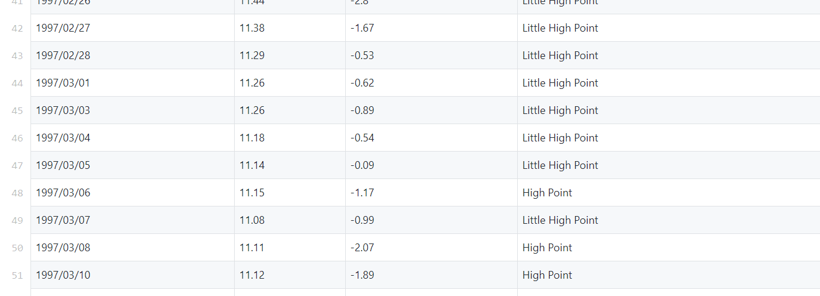
資料EDA＆視覺化解讀
蒐集資料
清洗資料
特徵擷取

Slide 5
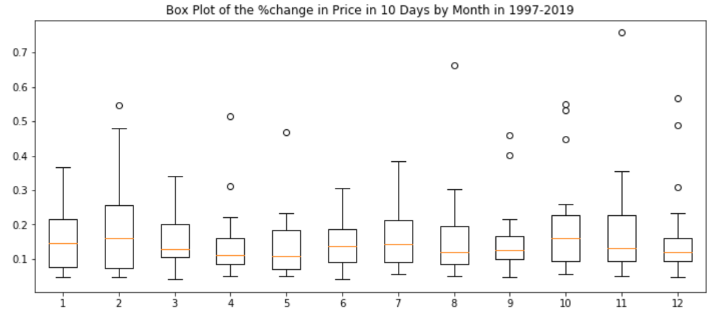
資料EDA＆視覺化解讀
資料視覺化

Slide 6
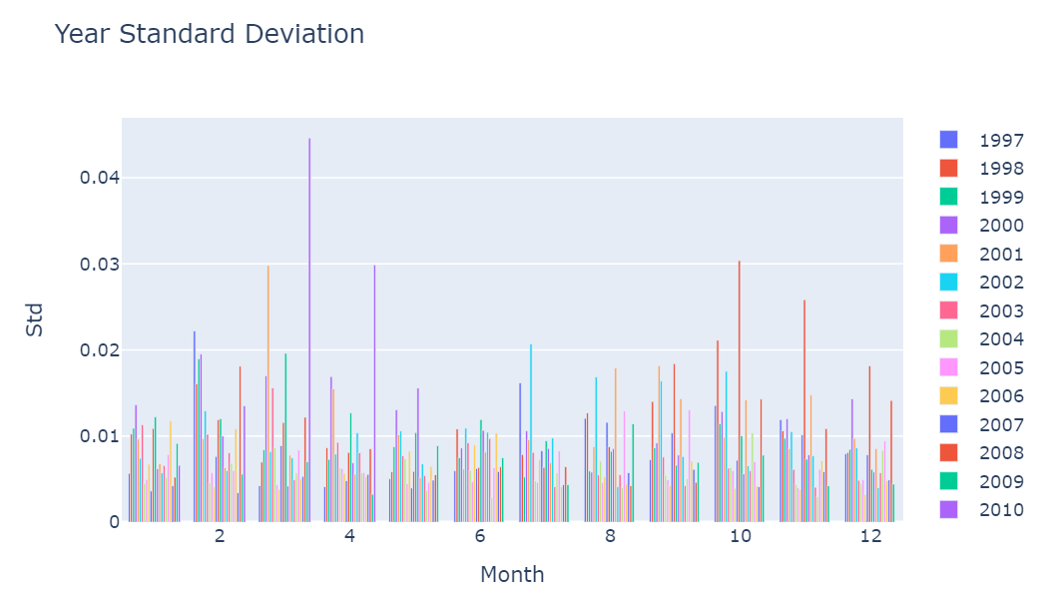
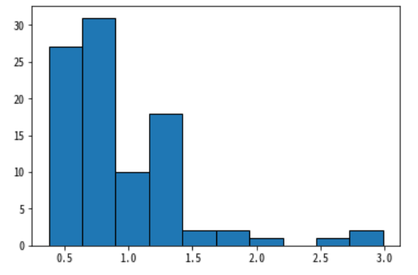
資料EDA＆視覺化解讀
資料視覺化

Slide 7
如何分工
統計分析
機器學習
@ 張筱青
@ 吳豐光
@ 陳怡蓁
@ 陳博宇
@ 陳鳳庭

Slide 8
如何解決問題
建立工具使用
固定時間討論
知識、技術面問題，直接詢問老師

Slide 9
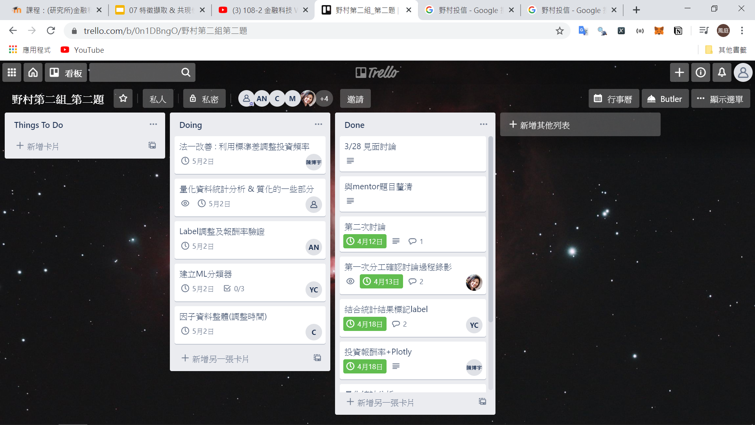

Slide 10
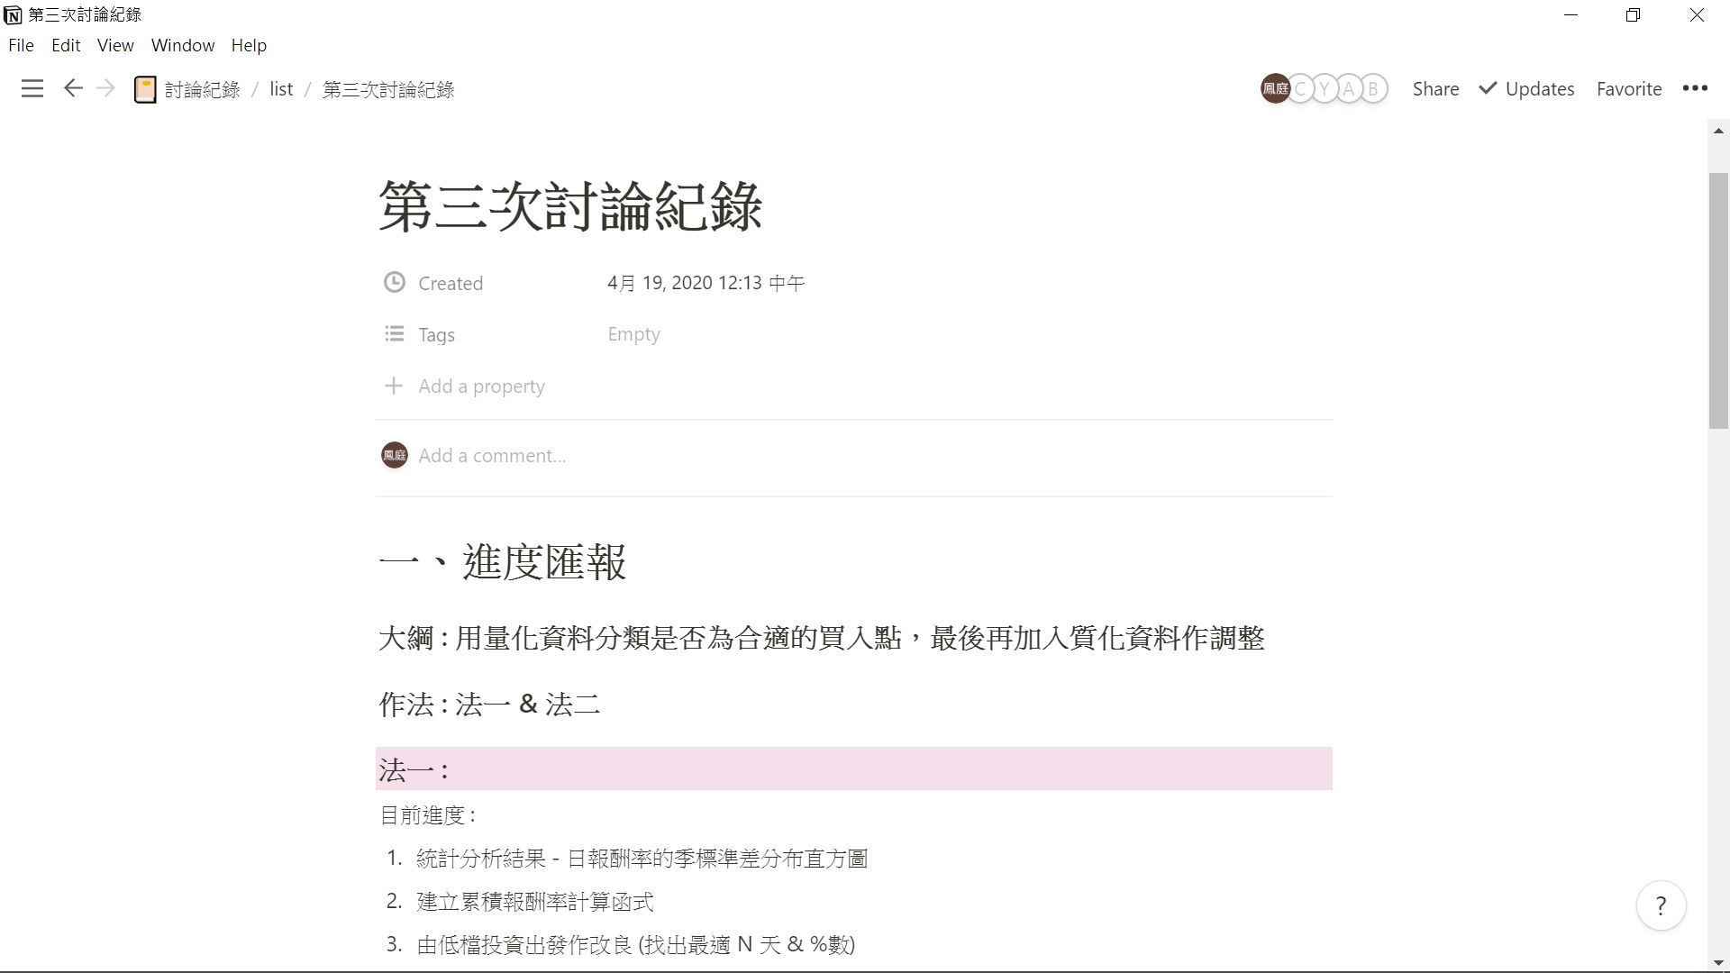

Slide 11
